Slide 1
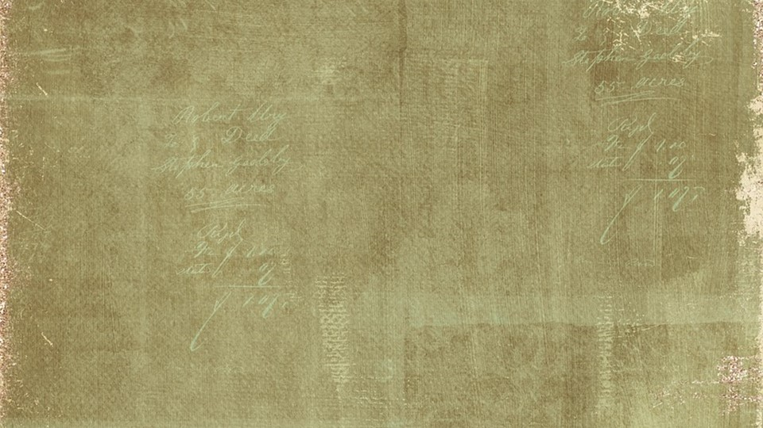


Slide 2
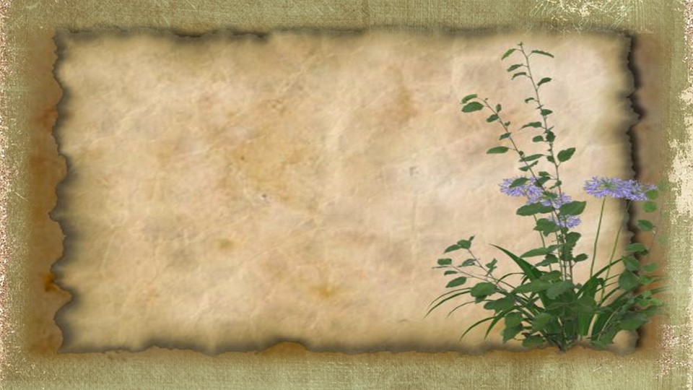
Entre Folhas
Cema Raizer

Slide 3
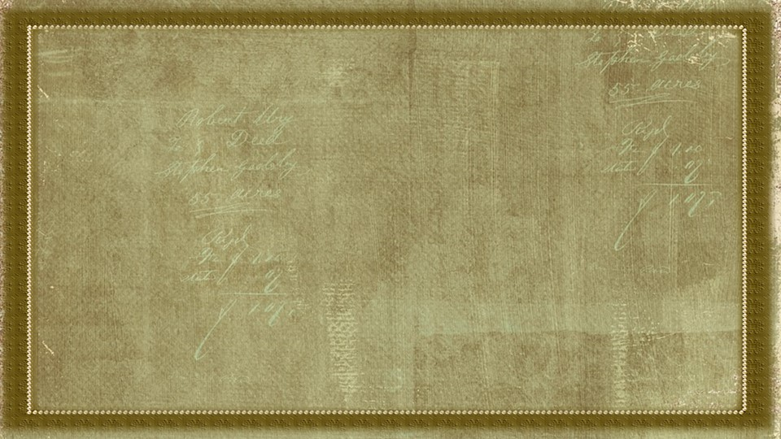
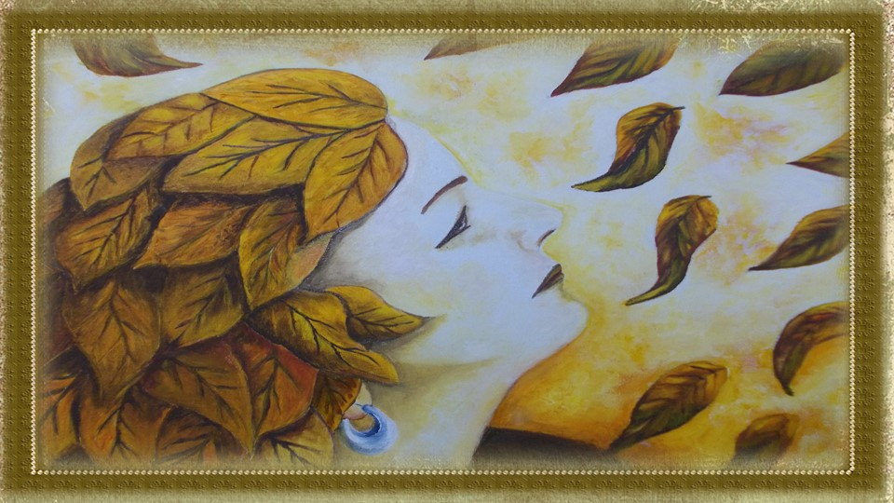

Slide 4
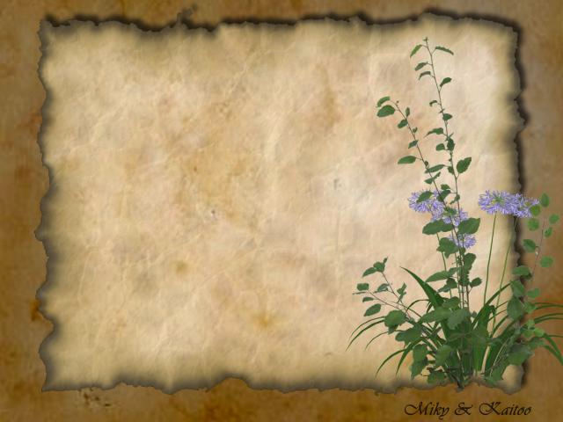
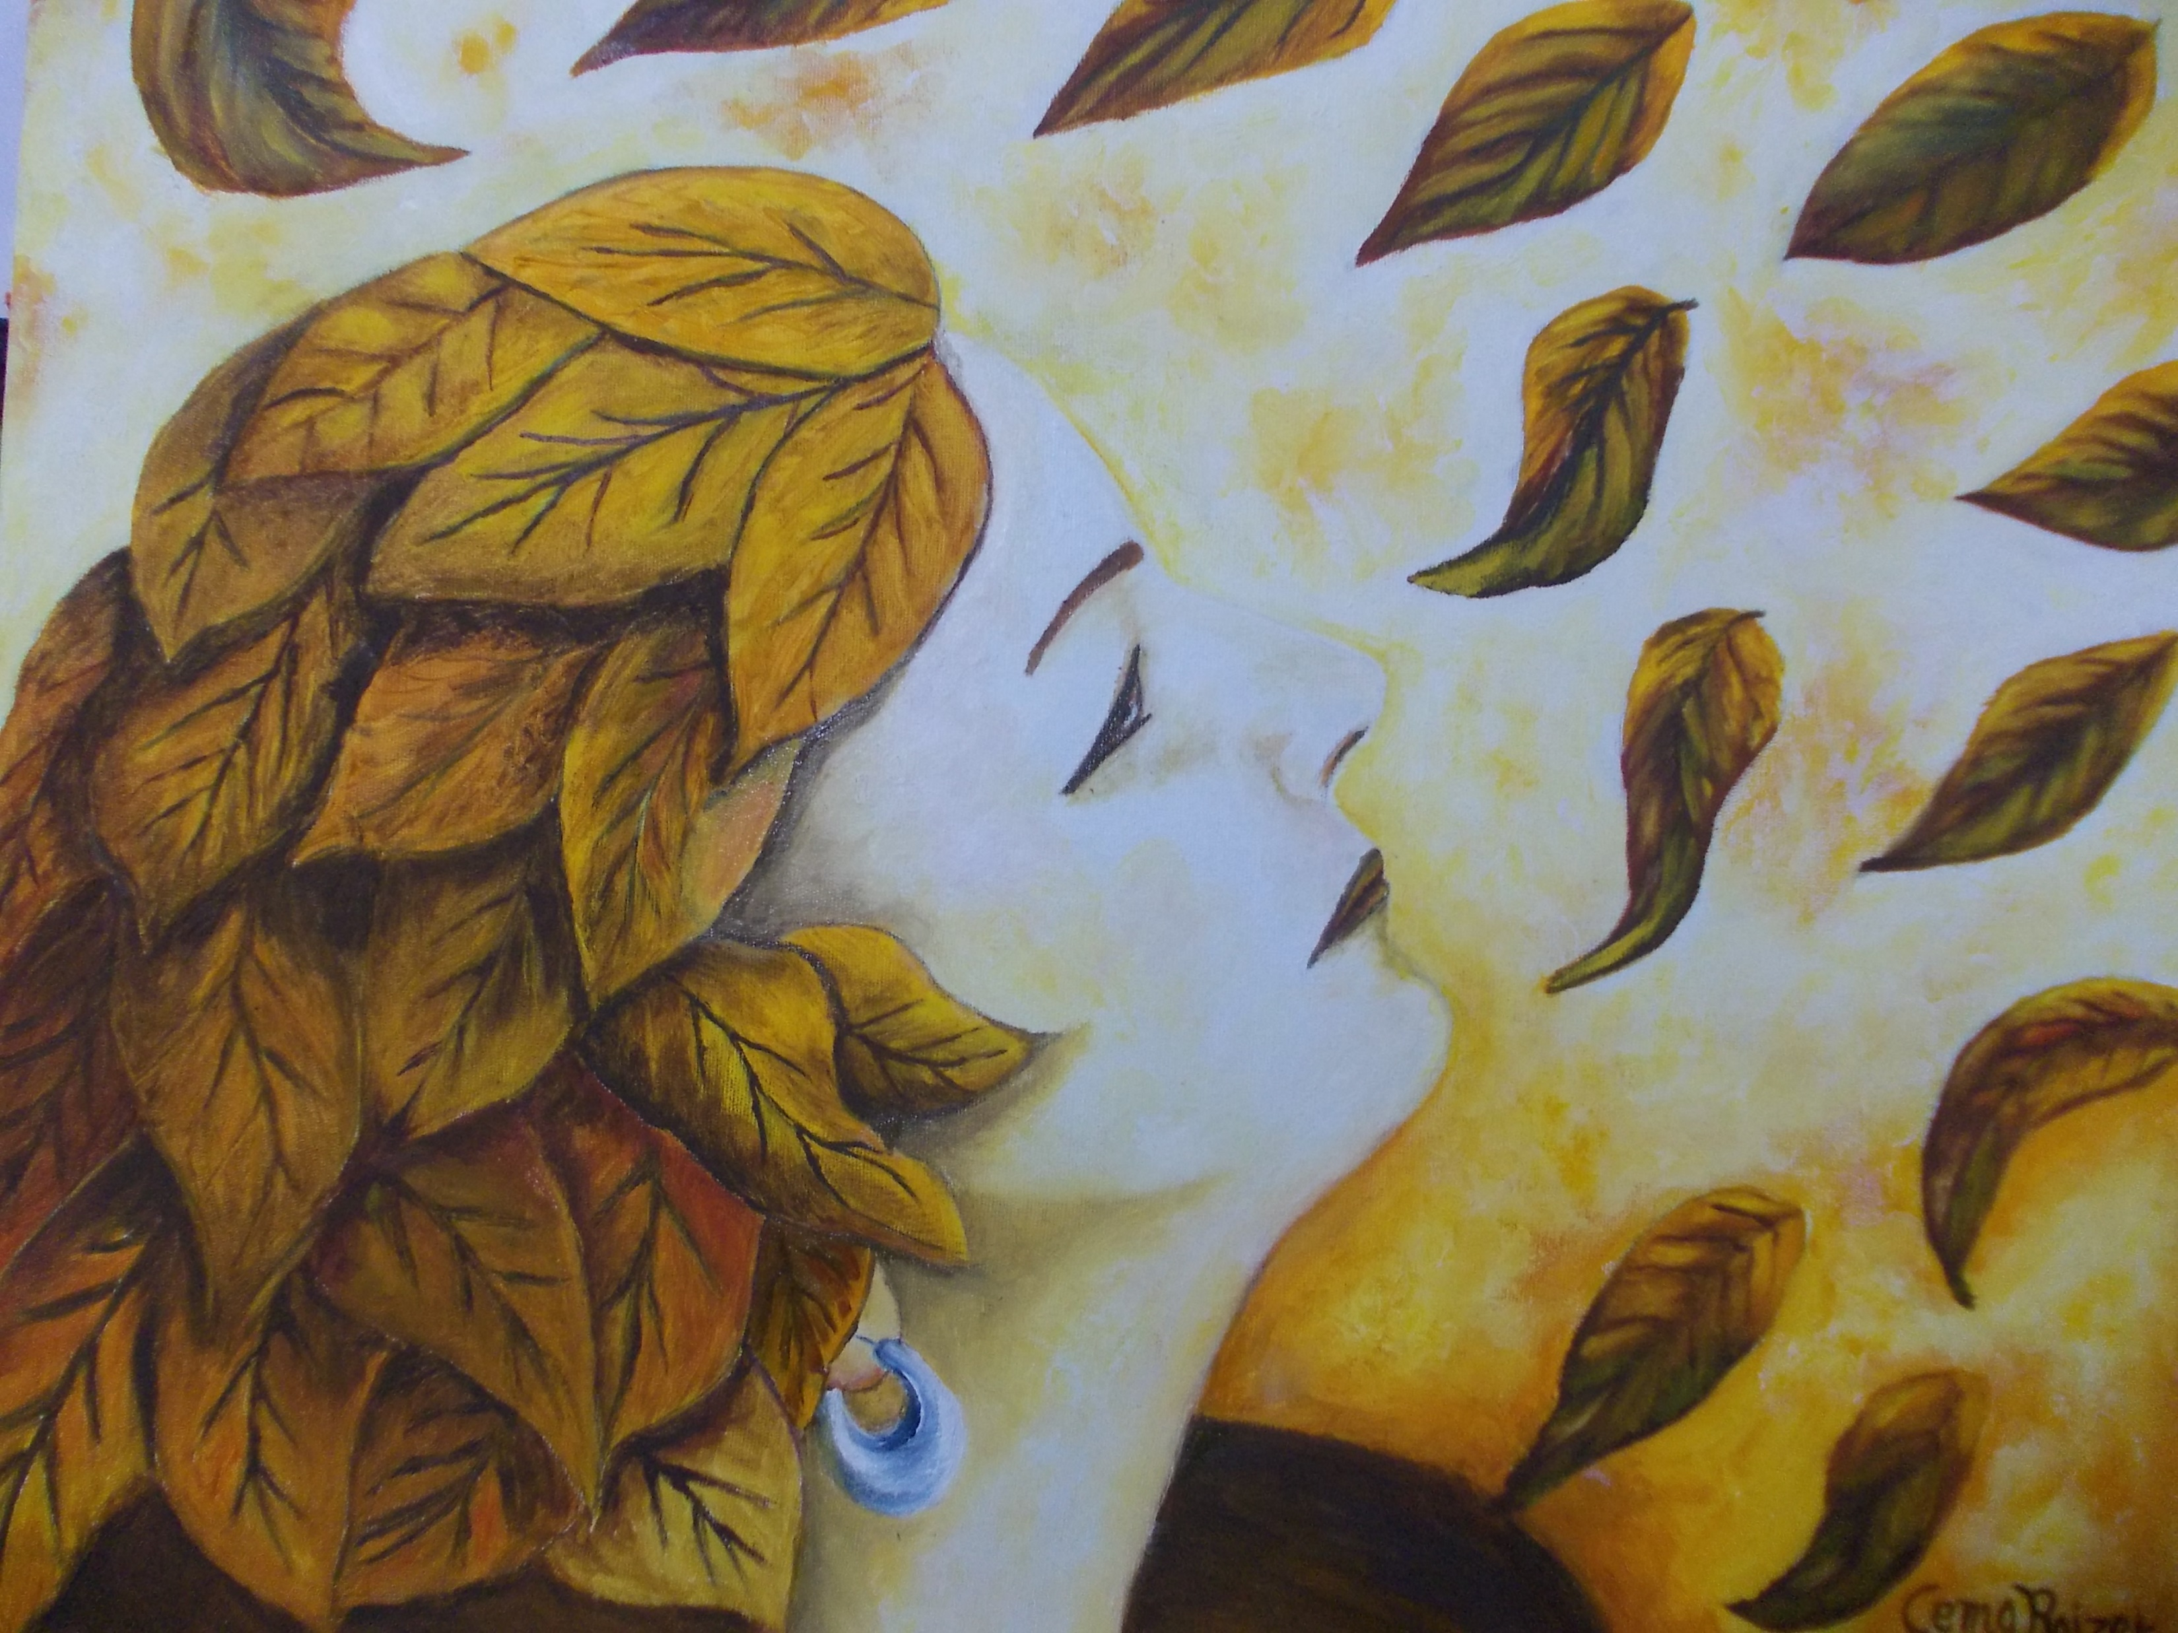
Esse é um estudo com folhas colhidas
na natureza, para ilustrar
o Projeto "Folhas de Cerâmica"
da pintora, ceramista,
escultora e poeta Cema Raizer,
que fotografou
folhas naturais que serviram
de modelo para seu projeto.

Slide 5
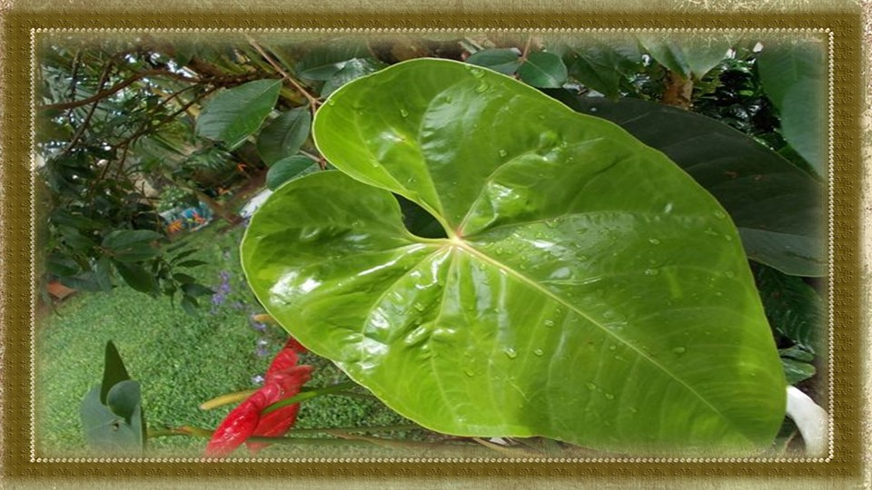

Slide 6
Buscando inspiração
percorro a natureza observando
folhas em seu universo,
Grande diversidade
de formas e tons
Folhas exóticas, pousadas
entre sombra e luz,
Que observo atentamente

Slide 7
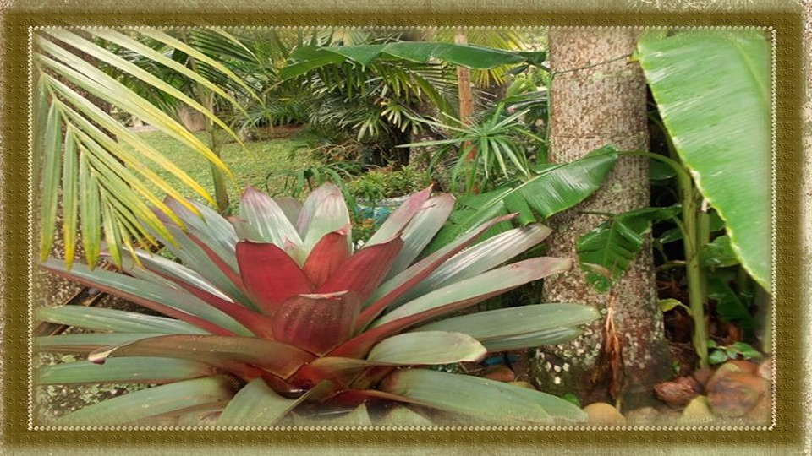

Slide 8
Entre a realidade
e o sonho
Escolho a natureza,
O vento me distrai
balançando as folhas,
Inesperada carícia
que suaviza meu cansaço

Slide 9
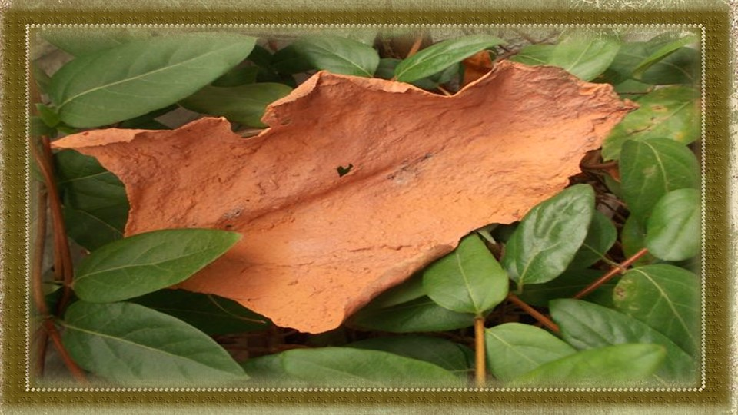

Slide 10
Raios de sol
incidem sobre o verde,
Mentalizo a imagem
que permite transpor
a inspiração para o papel,
tela ou argila,
Recriando o mundo
que me fascina.

Slide 11
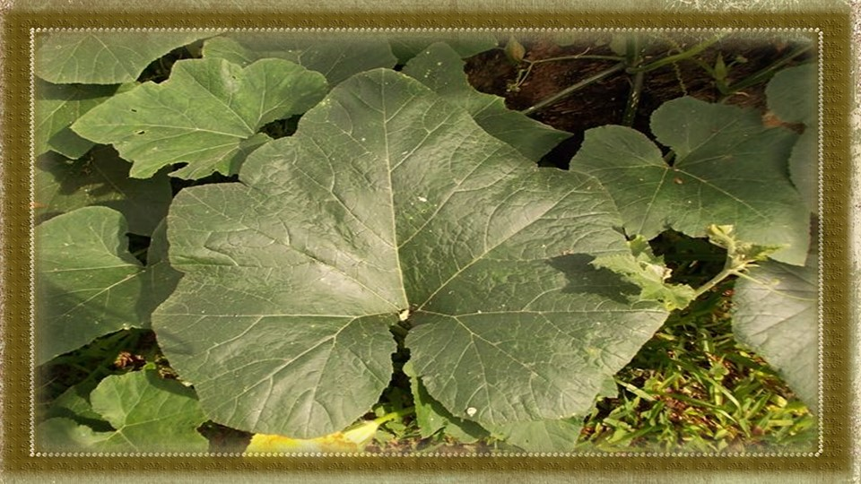

Slide 12
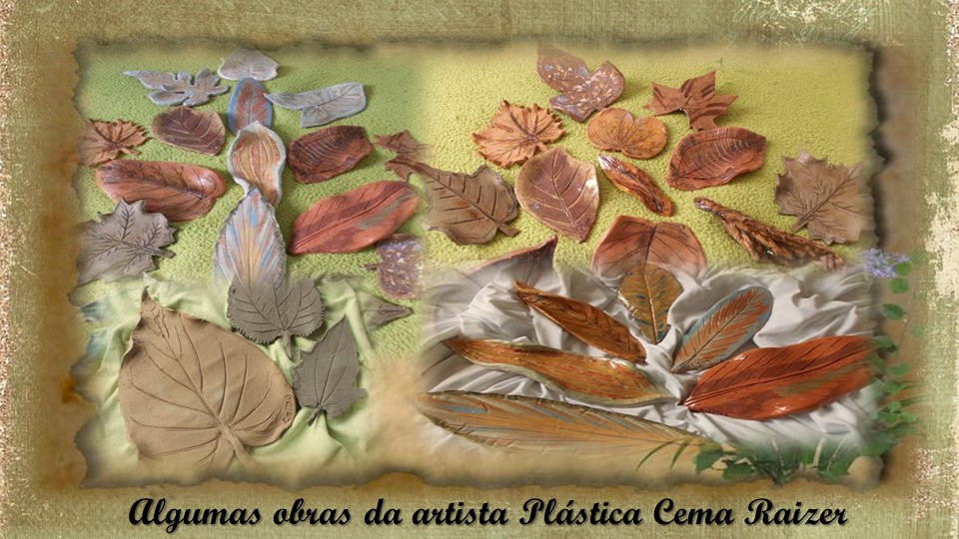
Algumas obras da artista Plástica Cema Raizer

Slide 13
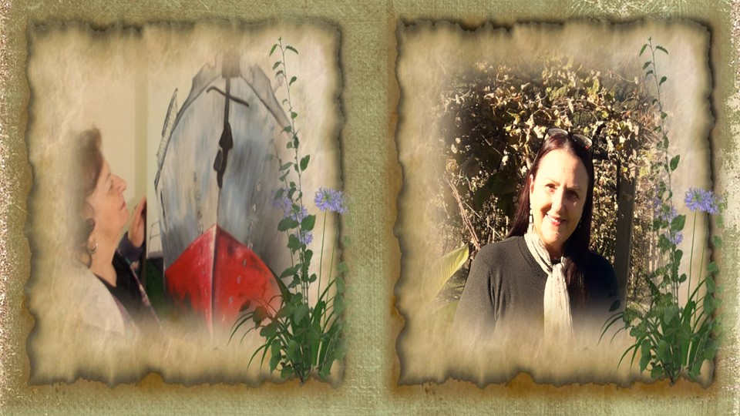
Cema Raizer
Cléo Menegatt

Slide 14
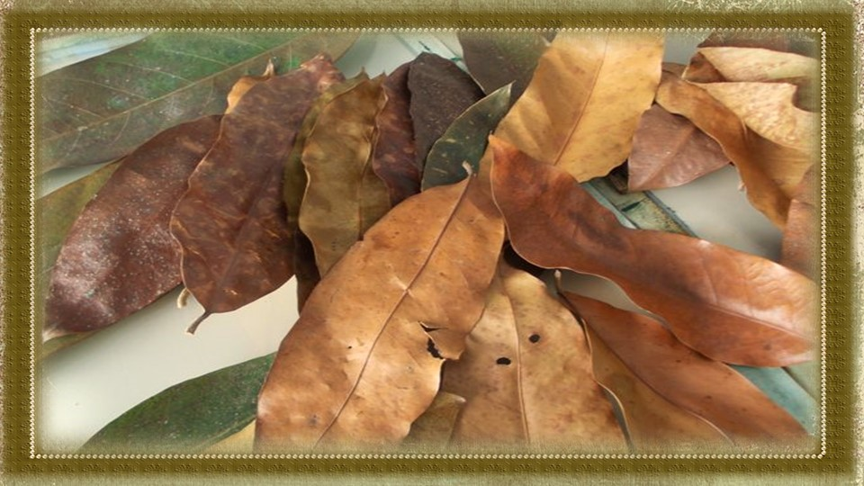

Slide 15
Imagens: Internet e Acervo Pessoal
Texto: Cema Raizer
Música: Richard Clayderman-Moon River
http://www.sergrasan.com.br/cleoslides
Canal no Youtube:
http://www.youtube.com/c/CleoniceMenegattGoelzer
Criação, Formatação e Edição:
Cléo Menegatt
cmenegatt2016@gmail.com

